Slide 1
Проект по учебной практике
Подготовили Гейдель Е.В. и Уланович В.Д. группа ПЗТ-40

Slide 2
РАЗРАБОТКА ИГРОВОГО ПРИЛОЖЕНИЕ
“CRYPTO DUNGEON”

Slide 3
СОДЕРЖАНИЕ
ТИТУЛЬНИК
2. АНАЛИЗ ЗАДАЧИ
3. СОДЕРЖАНИЕ
4. ДИАГРАММА ВАРИАНТОВ ИСПОЛЬЗОВАНИЯ
5. ДИАГРАММА ГАНТА
6. СТРУКТУРА ИГРОВОГО ПРИЛОЖЕНИЯ
7. ДИАГРАММА ПОСЛЕДОВАТЕЛЬНОСТИ
8. ДИАГРАММА КЛАССОВ
9. ГЛАВНОЕ МЕНЮ
10. НАЧАЛО ИГРЫ
11. ОБУЧЕНИЕ
12. Заключение
13. Благодарности

Slide 4
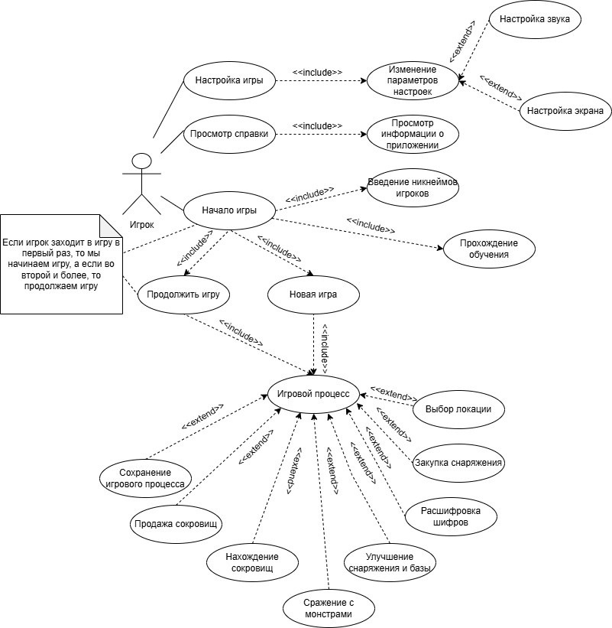
ДИАГРАММА ВАРИАНТОВ ИСПОЛЬЗОВАНИЯ

Slide 5
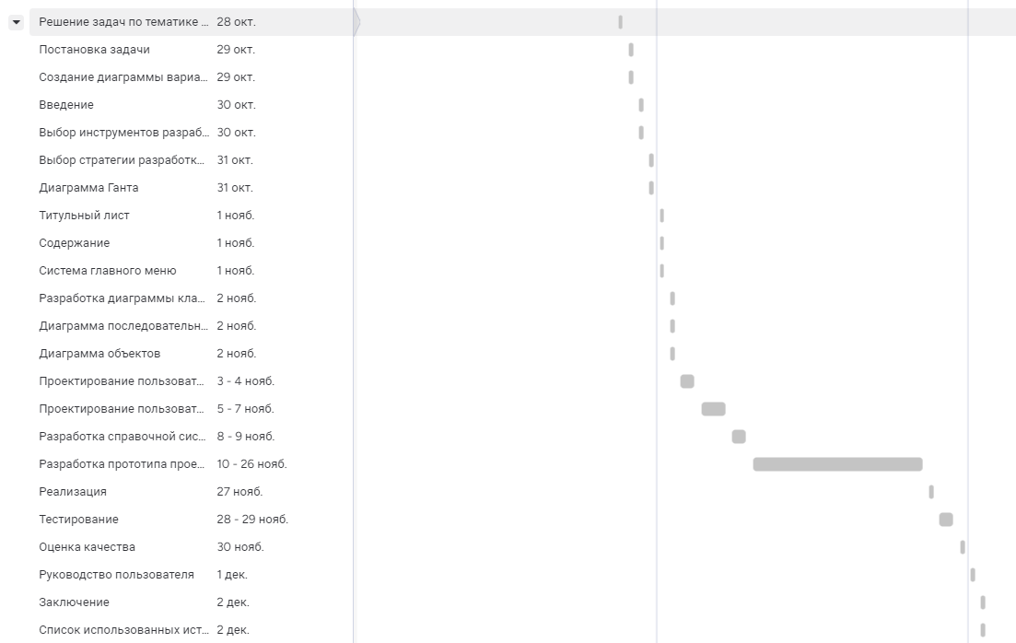
ДИАГРАММА ГАНТА

Slide 6
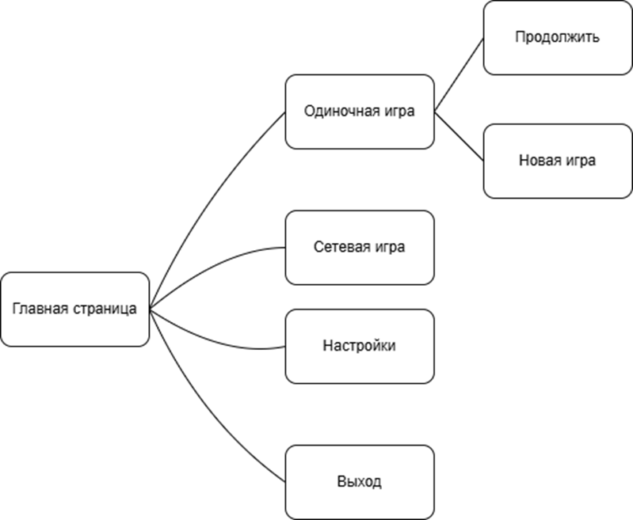
СТРУКТУРА ИГРОВОГО ПРИЛОЖЕНИЯ

Slide 7
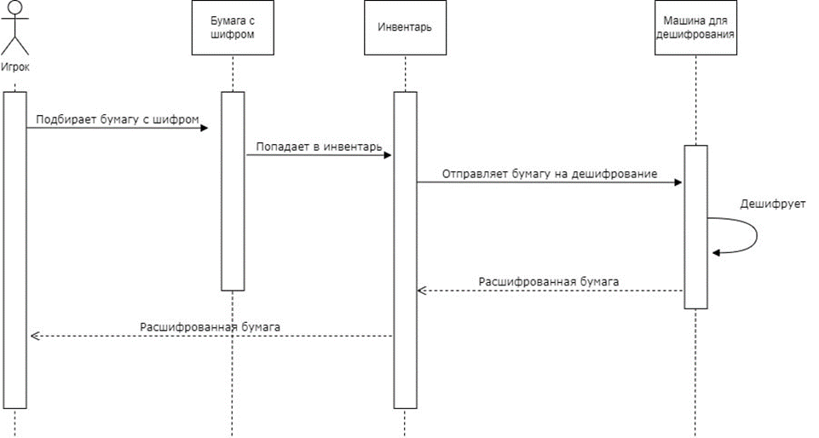
ДИАГРАММА ПОСЛЕДОВАТЕЛЬНОСТИ

Slide 8
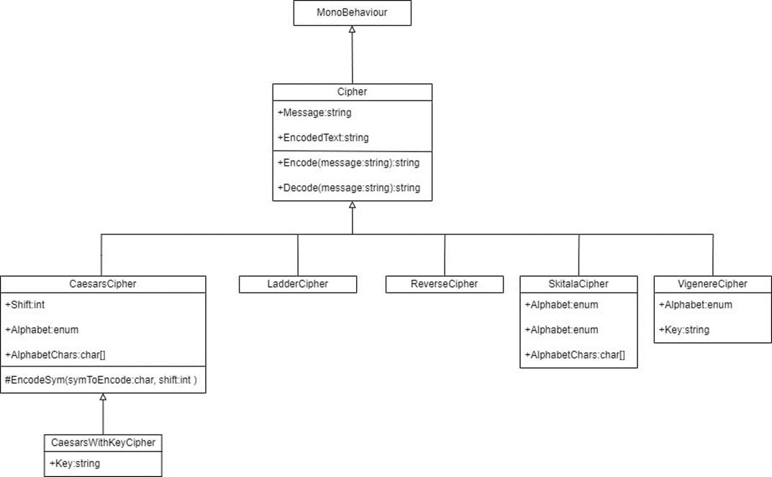
ДИАГРАММА КЛАССОВ

Slide 9
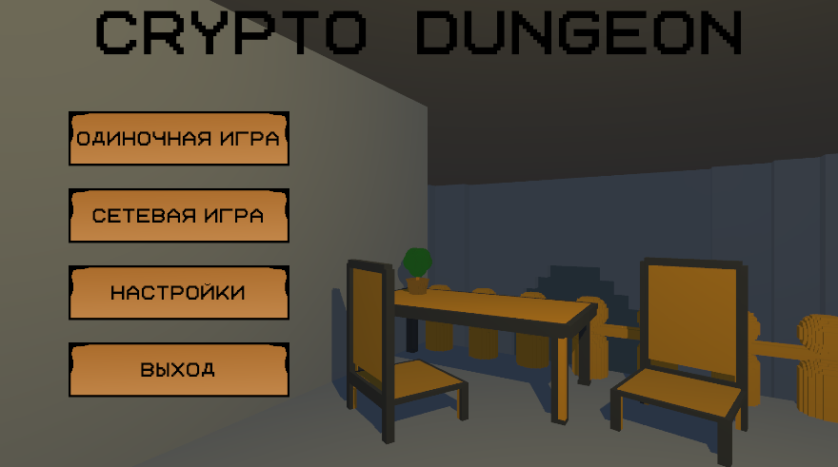
ГЛАВНОЕ МЕНЮ

Slide 10
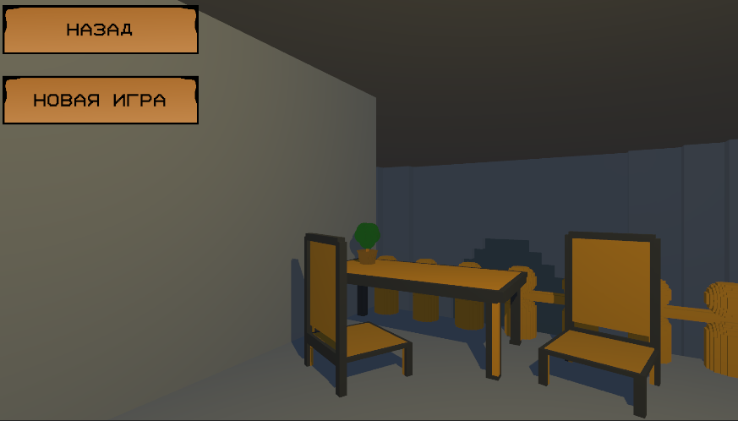
НАЧАЛО ИГРЫ

Slide 11
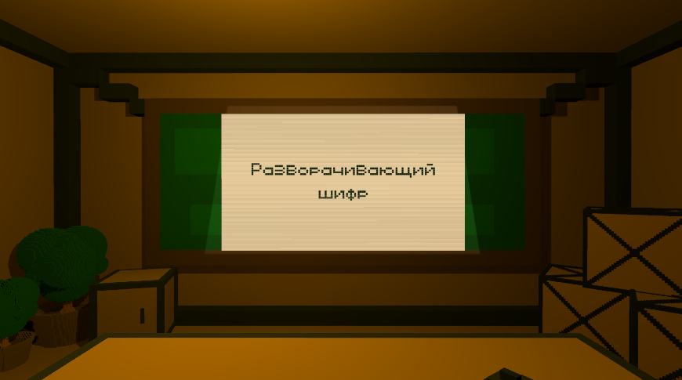
ОБУЧЕНИЕ

Slide 12
ЗАКЛЮЧЕНИЕ
Целью практики было реализовать прототип игры на тему «шифрование»
Задачи, поставленные на практику выполнены.
Продукт имеет дальнейшее развитие. Например, ещё не были реализованы локации, продажа сокровищ, чтение дешифрованных сообщений и полностью не готов графический интерфейс.

Slide 13
Спасибо за
Внимание!!!

